Slide 1
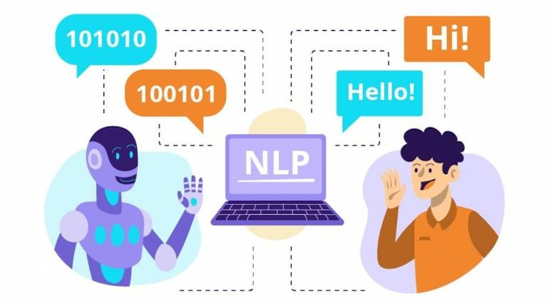
Επεξεργασια Φωνης και Φυσικης Γλωσσας
Χατζημηνα Μαρια Ευαγγελια, Τσικνακησ Μανωλησ
Email: ddk8@edu.hmu.gr

Slide 2
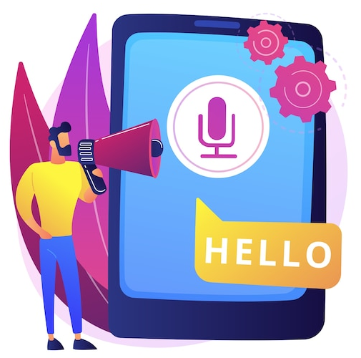
Τι σημανει “ΕΠΕΞΕΡΓΑΣΙΑ ΦΩΝΗΣ ΚΑΙ ΦΥΣΙΚΗΣ ΓΛΩΣΣΑΣ”
Συνδυάζει τεχνικές για να βοηθήσουμε τους υπολογιστές να “κατανοήσουν” τον άνθρωπο
Η φωνή είναι ηχητικό σήμα → χρειάζεται μετατροπή σε αριθμούς, φίλτρα, φασματική ανάλυση.
Η φυσική γλώσσα είναι σειρά λέξεων → χρειάζεται κατανόηση νοήματος και συμφραζομένων.
Και τα δύο είναι μορφές ανθρώπινης επικοινωνίας που ο υπολογιστής προσπαθεί να “μεταφράσει” σε δεδομένα
Κοινός στόχος: να κάνουμε τους υπολογιστές να “καταλάβουν” τον άνθρωπο.

Slide 3
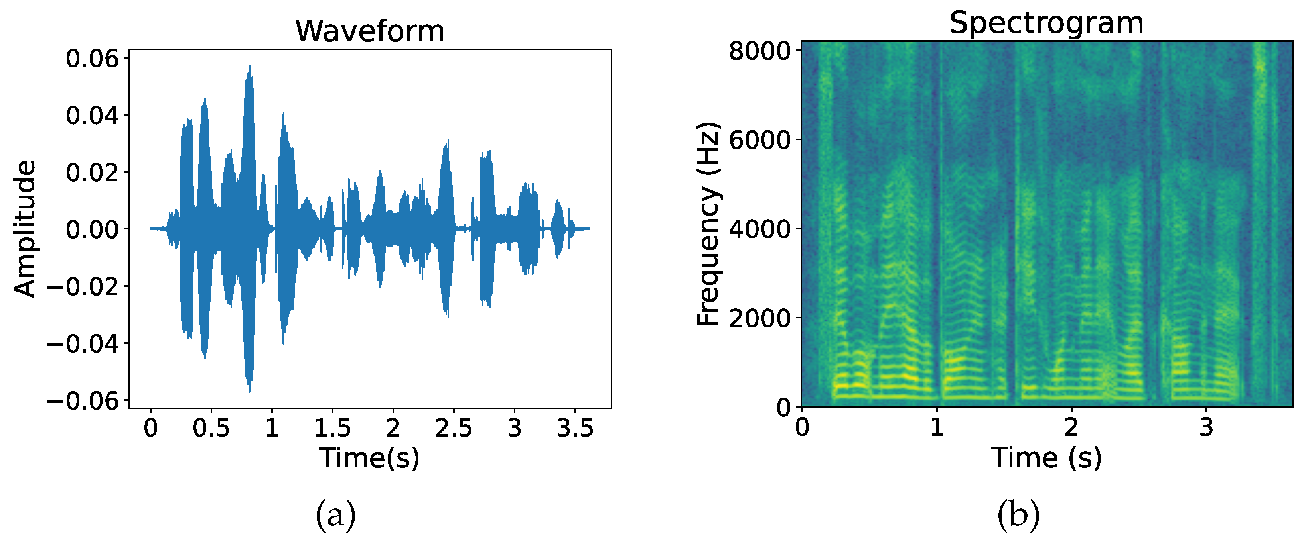
ΕΠΕΞΕΡΓΑΣΙΑ ΦΩΝΗΣ
Τι είναι ο λόγος:
  Ο λόγος αποτελεί το κύριο μέσο επικοινωνίας μεταξύ των ανθρώπων
  Χαρακτηρίζεται από εναλλαγές στον τόνο, το ύφος, την άρθρωση κά
Η φωνή είναι αναλογικό ηχητικό κύμα
Μετατρέπεται σε ψηφιακά δεδομένα (sampling, bit depth)
Ανάλυση σε συχνότητες και φάσματα (spectrograms)
Από αυτά εξάγουμε χαρακτηριστικά όπως:
  pitch (ύψος)
  energy (ένταση)
  formants (συντονισμοί της φωνής)
  prosody (ρυθμός, μελωδία)

Slide 4
Εισαγωγη στην επεξεργασια φυσικησ γλωσσας (NLP)
Η επεξεργασία φυσικής γλώσσας (Natural Language Processing – NLP) είναι ένα υποπεδίο της τεχνητής νοημοσύνης (AI) που εστιάζει στην αλληλεπίδραση μεταξύ υπολογιστών και ανθρώπων μέσω της φυσικής γλώσσας.
Η επεξεργασία φυσικής γλώσσας (Natural Language Processing ή NLP) αναφέρεται στη χρήση υπολογιστικών μεθόδων για την αντιμετώπιση και κατανόηση της ανθρώπινης γλώσσας από τους υπολογιστές. Στόχος της NLP είναι να επιτρέπει στις μηχανές να κατανοούν, να ερμηνεύουν και να αλληλεπιδρούν με την ανθρώπινη γλώσσα με παρόμοιο τρόπο με τον τρόπο που το κάνουν οι άνθρωποι.
Σημασία: Η κατανόηση και η επεξεργασία της γλώσσας είναι ζωτικής σημασίας για διάφορες εφαρμογές τεχνητής νοημοσύνης.

Slide 5
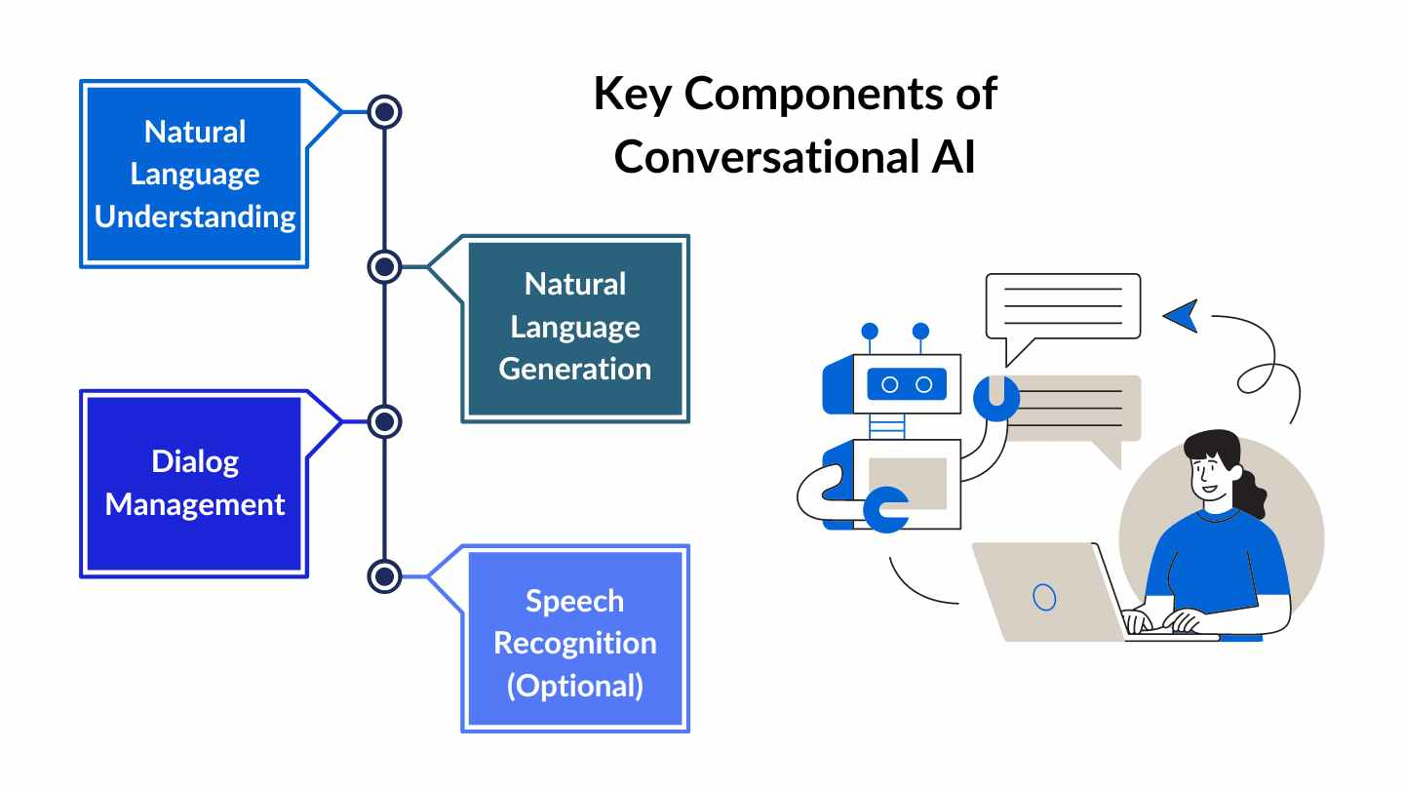
Η ΓΛΩΣΣΑ ΩΣ ΠΛΗΡΟΦΟΡΙΑ
Οι λέξεις μετατρέπονται σε ακολουθίες αριθμών (tokens)
Η γλώσσα έχει δομή, σημασία και πλαίσιο (context)
Το NLP προσπαθεί να καταλάβει:
  Τι σημαίνει μια φράση
  Ποιο είναι το συναίσθημα
  Ποιος είναι ο σκοπός του ομιλητή
  Τα μοντέλα μαθαίνουν μοτίβα στη χρήση της γλώσσας

Slide 6
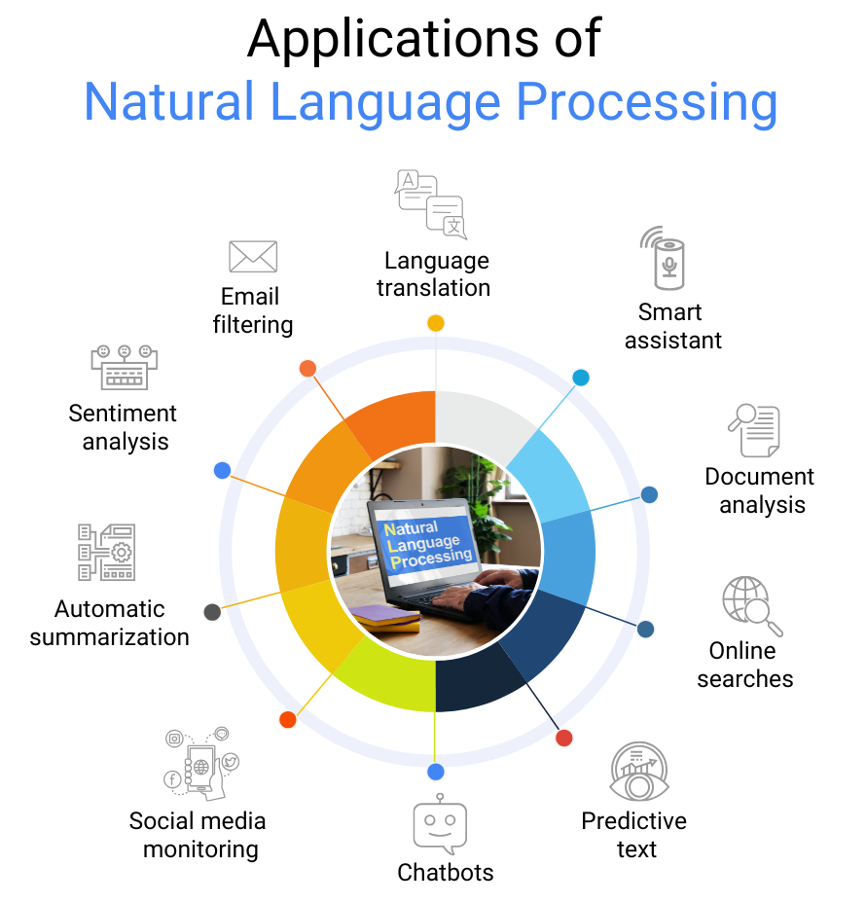
ΕΦΑΡΜΟΓΕΣ ΦΥΣΙΚΗΣ ΓΛΩΣΣΑΣ
Το NLP βοηθά τους υπολογιστές να κατανοούν, αναλύουν και δημιουργούν ανθρώπινη γλώσσα.
Εφαρμογές γύρω μας:
  Chatbots (π.χ. ChatGPT)
  Ανάλυση συναισθήματος από φωνή/κείμενο
  Ιατρικά συστήματα, υποστήριξη ασθενών
  Ψηφιακοί βοηθοί
Συνδυάζει Γλωσσολογία + Μηχανική Μάθηση + Προγραμματισμό

Slide 7
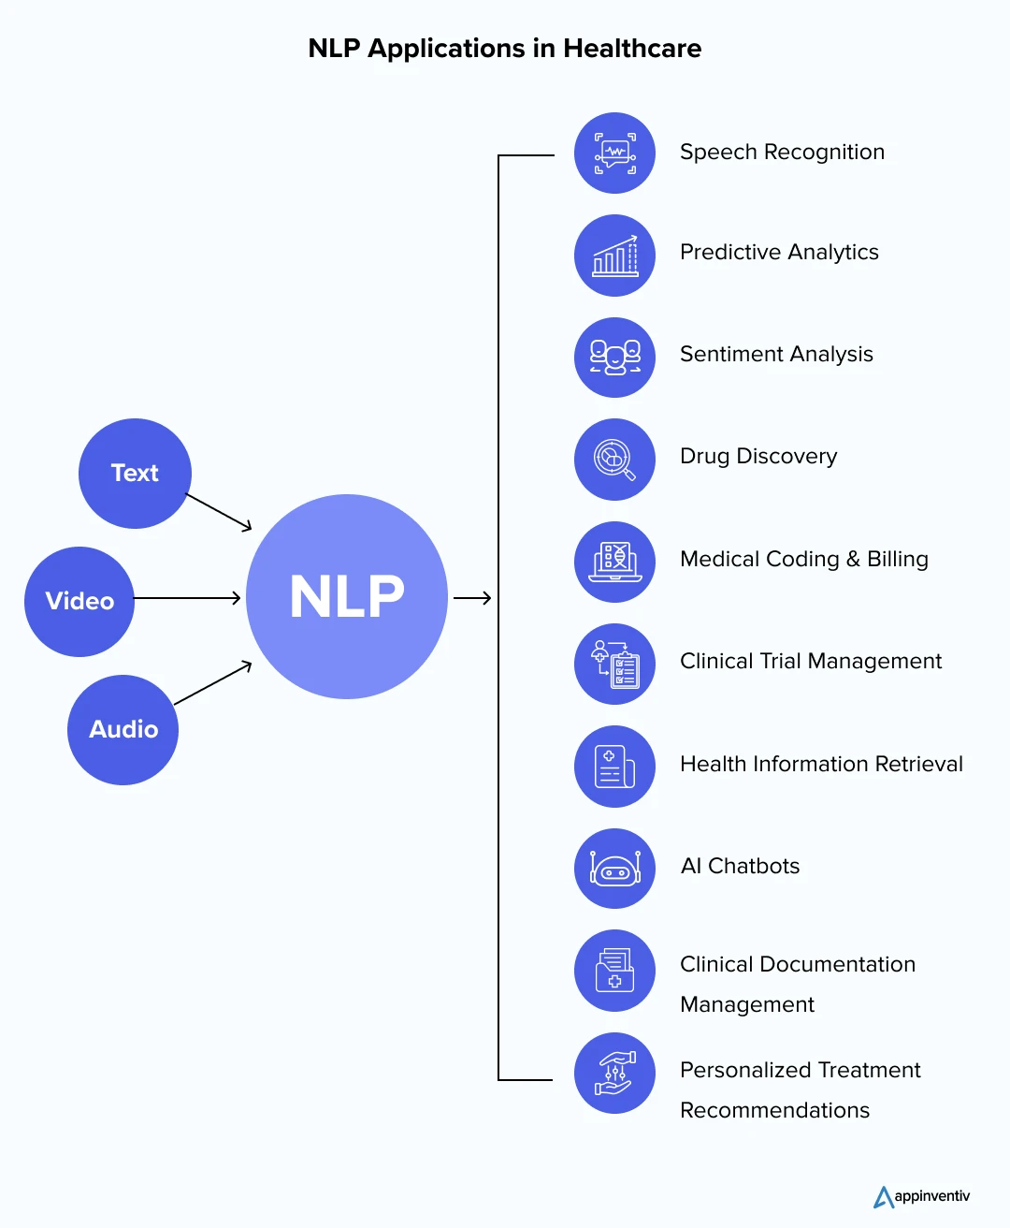
ΕΦΑΡΜΟΓΕΣ ΣΤΗΝ ΙΑΤΡΙΚΗ
Ανάλυση φωνής για ανίχνευση άγχους, κόπωσης, συναισθήματος
NLP για ιατρικές σημειώσεις, περιλήψεις κειμένων, εξαγωγή συμπτωμάτων
Chatbots και LLMs που βοηθούν γιατρούς και ασθενείς
Ανάλυση δεδομένων από wearables + ομιλία για εξατομικευμένη φροντίδα
Ιατρική υπαγόρευση (γιατροί που υπαγορεύουν σημειώσεις)

Slide 8
ΤΙ ΕΝΩΝΕΙ ΤΗ ΦΩΝΗ ΚΑΙ ΦΥΣΙΚΗ ΓΛΩΣΣΑ
Και οι δύο είναι μορφές ανθρώπινης έκφρασης
Και οι δύο χρειάζονται μετατροπή σε ψηφιακά δεδομένα
Και οι δύο χρησιμοποιούν τεχνητή νοημοσύνη για κατανόηση
Συνδυάζονται σε συστήματα πολυτροπικής επικοινωνίας(speech + text + emotion)

Slide 9
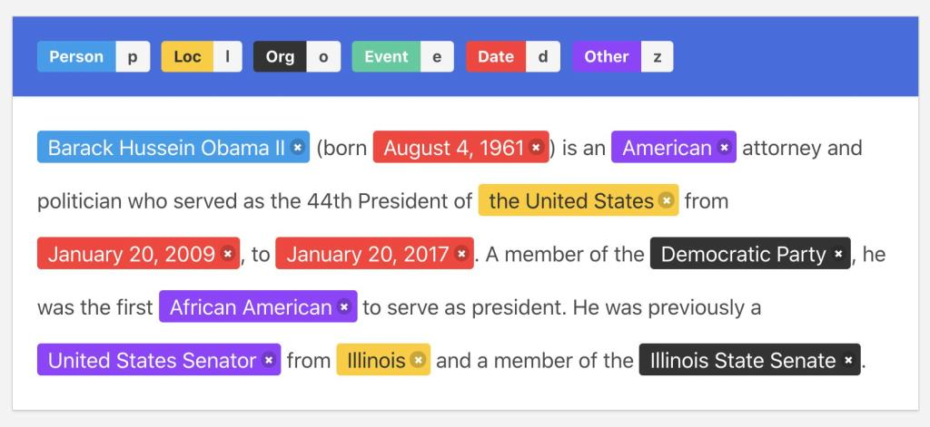
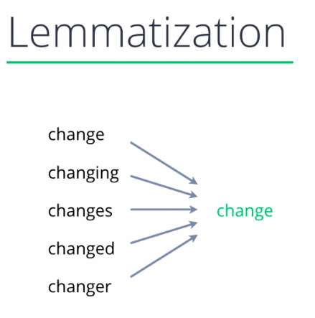
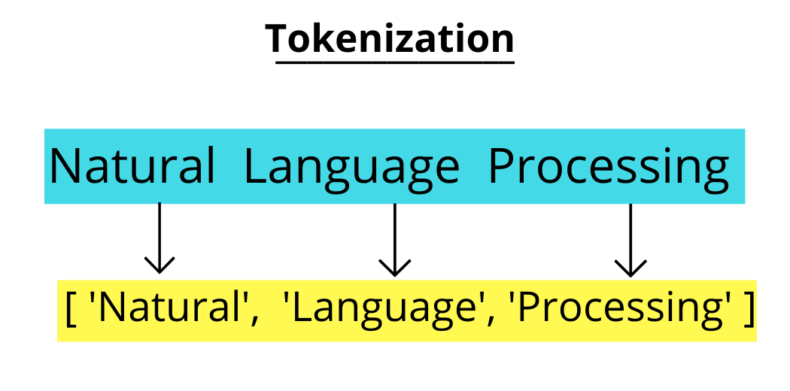
ΤΙ ΘΑ ΜΑΘΟΥΜΕ ΣΤΟ ΜΑΘΗΜΑ
Εισαγωγή στην επεξεργασία του κειμένου με Python
Βασικές έννοιες της επεξεργασίας φυσικής γλώσσας (NLP)
Αναγνώριση Λεξικών Μονάδων (Tokenization)
Ανάλυση λέξεων στη ρίζα τους (Lemmatization)
Επισήμανση μερών του λόγου (Part-Of-Speech tagging)
Αναγνώριση Ονοματικών Οντοτήτων (Named Entity Recognition)
Embeddings, Transformers

Slide 10
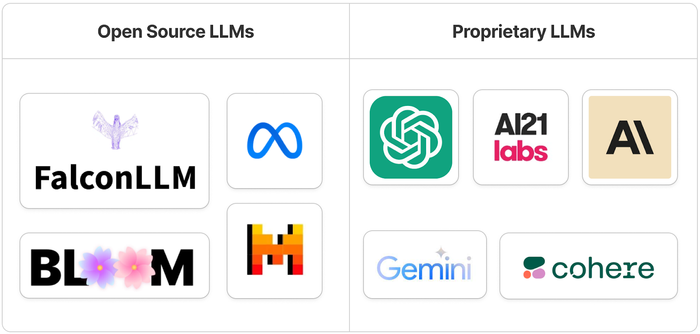
ΤΙ ΘΑ ΜΑΘΟΥΜΕ ΣΤΟ ΜΑΘΗΜΑ
Προ-εκπαιδευμένα Μοντέλα (LLMs)
  GPT, BERT, Gemma, Mistral
Generative AI
  Πώς τα μοντέλα “παράγουν” κείμενο
  Τεχνικές fine-tuning και prompting
RAG (Retrieval-Augmented Generation)
  Πώς συνδυάζουμε γνώση από βάσεις δεδομένων με LLMs

Slide 11
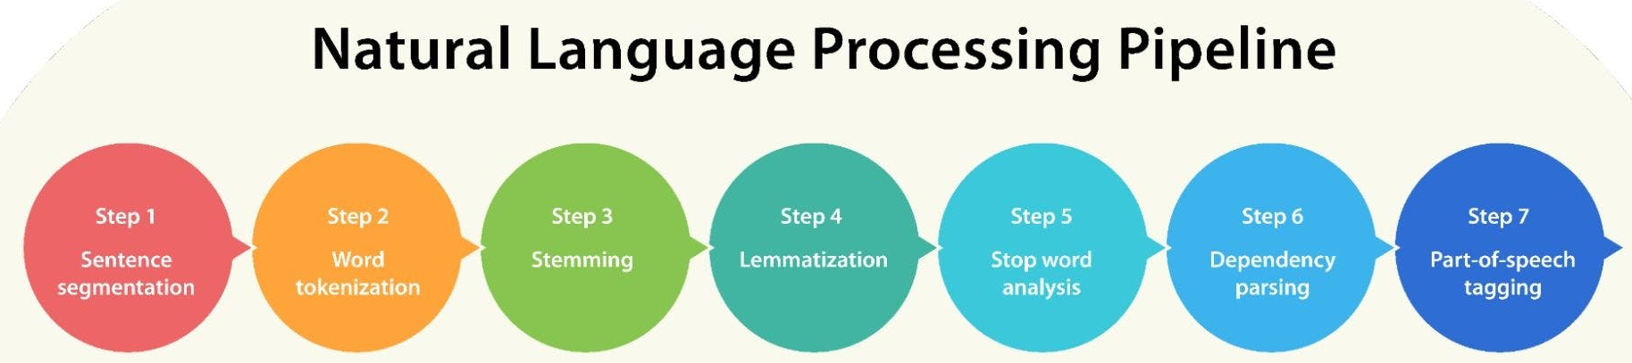
ΑΠΟ το ΚΕΙΜΕΝΟ στη ΤΕΧΝΗΤΗ ΝΟΗΜΟΣΥΝΗ
Το NLP είναι το κομμάτι της AI που μαθαίνει από το κείμενο
Στόχος: να κατανοεί, αναλύει και δημιουργεί φυσική γλώσσα
Βασικά στάδια:
  Προεπεξεργασία κειμένου
  Εκπαίδευση σε μεγάλα σύνολα δεδομένων
  Παραγωγή ή κατηγοριοποίηση απαντήσεων

Slide 12
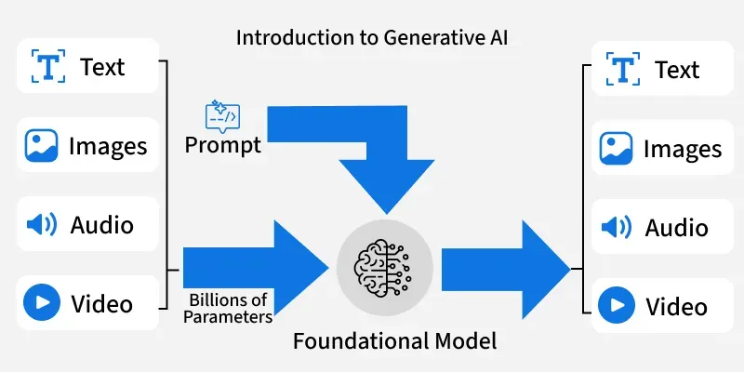
GENAI : Πως παραγεται το κειμενο
Τα μοντέλα μαθαίνουν πιθανότητες λέξεων σε ακολουθίες
Δημιουργούν νέο κείμενο μία λέξη τη φορά
Χρησιμοποιούν transformers, attention, context
Παραδείγματα:
  ChatGPT, Gemini, Claude, Mistral, Gemma
Εφαρμογές: Chatbots, περιλήψεις, απαντήσεις, δημιουργία περιεχομένου

Slide 13
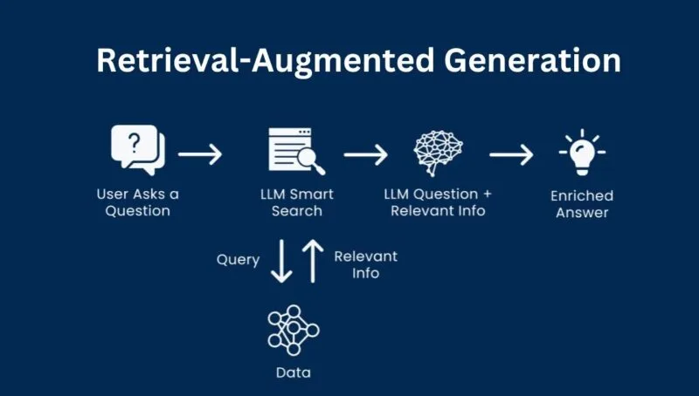
Απο το genai στο rag
RAG = Retrieval-Augmented Generation
Συνδυάζει δύο δυνάμεις:
  Ανάκτηση γνώσης (retrieval) από μια βάση δεδομένων ή κείμενα
  Παραγωγή απαντήσεων (generation) από το LLM
Έτσι, το μοντέλο:
  Δεν “φαντάζεται” απαντήσεις (Hallucinations)
  Βασίζεται σε αληθινές πηγές
  Παράγει τεκμηριωμένες απαντήσεις

Slide 14
ΠΩΣ ΘΑ ΔΟΥΛΕΨΟΥΜΕ
Πρακτικά Notebooks στο Google Colab
Χρήση Hugging Face Transformers & Datasets
Κώδικας σε πραγματικό χρόνο
Δημιουργία embeddings
RAG pipeline
Κάθε μάθημα θα έχει demo
Project μαθηματος
Τελικός στόχος:
Να κατανοήσετε πώς τα συστήματα φωνής και γλώσσας “καταλαβαίνουν” και “μιλούν”
και να μπορέσετε να φτιάξετε μια απλή AI εφαρμογή μόνοι σας.

Slide 15
Q&A / brainstorming
Πού έχετε δει εφαρμογές τεχνητής νοημοσύνης στη φωνή ή στη γλώσσα;
Σας έχει απαντήσει ποτέ “λάθος” ένα chatbot;
Τι νομίζετε ότι έφταιξε;
Πώς θα μπορούσε να βοηθήσει η τεχνητή νοημοσύνη στην ιατρική;
Θα εμπιστευόσασταν ένα chatbot να σας δώσει πληροφορίες για την υγεία σας;

Slide 16
Τι θα γνωριζετε στο τελοσ
Πρακτικές γνώσεις σε NLP και Generative AI
Ικανότητα να φτιάχνετε βασικά chatbots ή RAG συστήματα
Κατανόηση πώς “σκέφτονται” τα LLMs
Εμπειρία σε Python, Hugging Face, και Colab
Προετοιμασία για έρευνα ή καριέρα σε AI

